Slide 1

첫째마당
딥러닝 시작을 위한 준비 운동

Slide 2
1장 해 보자! 딥러닝
1 인공지능? 머신 러닝? 딥러닝?
2 딥러닝 실행을 위해 필요한 세 가지
3 구글 코랩 실행하기

Slide 3
1 인공지능? 머신 러닝? 딥러닝?

Slide 4
1 인공지능? 머신 러닝? 딥러닝?
인공지능? 머신 러닝? 딥러닝?
바야흐로 딥러닝의 전성시대
딥러닝이 암을 대신 진단하고 생명 현상의 신비를 풀어내며, 각종 산업 전반에 커다란 변화를 가져오고 있음
딥러닝이 어느 날 갑자기 등장한 것은 아님
딥러닝은 사람을 닮은 인공지능을 만들기 위해 수십 년간 지속해 온 노력의 결실
사람이 할 수 있는 것과 유사한 판단을 컴퓨터가 해낼 수 있게끔 인공지능을 연구하던 중, 기존의 데이터를 이용해 앞으로 일을 예측하는 ‘머신 러닝(machine learning)’ 기법이 효과적임을 발견
이 머신 러닝 안에는 여러 알고리즘이 있는데, 이 중 가장 좋은 효과를 내는 것이 바로 딥러닝
인공지능, 머신 러닝, 딥러닝의 관계를 그림 1-1과 같이 표현할 수 있음

Slide 5
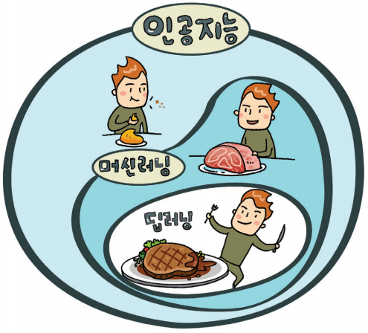
1 인공지능? 머신 러닝? 딥러닝?
▼ 그림 1-1 | 인공지능, 머신 러닝, 딥러닝의 관계

Slide 6
1 인공지능? 머신 러닝? 딥러닝?
인공지능? 머신 러닝? 딥러닝?
인공지능의 큰 범주 안에 머신 러닝이 속하고, 머신 러닝의 일부분이 딥러닝인 것
만일 인공지능이 먹을 수 있는 모든 음식이라고 한다면 머신 러닝은 영양가 많은 고기 음식이라 할 수 있고, 딥러닝은 그중에서도 최고급 스테이크 요리쯤 된다고 할 수 있음
우리는 이 책을 통해 최고급 요리에 해당하는 딥러닝을 맛볼 것
고기 맛을 알아야 진정한 스테이크 맛을 음미할 수 있듯, 딥러닝을 충분히 음미하려면 먼저 머신 러닝 맛을 보아야 함

Slide 7
1 인공지능? 머신 러닝? 딥러닝?
인공지능? 머신 러닝? 딥러닝?
머신 러닝은 많은 계산을 필요로 하기 때문에 여러 가지 수학 공식이 쏟아져 나오기도 함
꼭 필요한 머신 러닝만 골라 주면서 ‘진입 장벽’을 자연스럽게 뛰어넘게 만드는 숙련된 가이드가 필요함

Slide 8
1 인공지능? 머신 러닝? 딥러닝?
인공지능? 머신 러닝? 딥러닝?
이 책이 여러분의 가이드가 되어 줄 것
딥러닝 학습에 꼭 필요한 이론과 실습 예제가 난이도를 고려해 차례로 등장
한 챕터씩 공부하다 보면 선형 회귀, 로지스틱 회귀를 지나 자연스레 신경망을 만나게 되고, 실제 세상에 적용 가능한 딥러닝을 경험하게 될 것
책의 마지막 장을 넘길 때쯤, 여러분은 수술 환자의 사망률을 예측하고 아이리스의 품종을 맞추고 손으로 쓴 글씨를 판별하는 딥러닝의 주인이 되어 있을 것
딥러닝 이외에 종종 쓰이는 머신 러닝 알고리즘들은 별책으로 편성되어 있음
별책 부록에서 제공되는 ‘가장 많이 사용되는 머신 러닝 알고리즘 Top10’과 ‘판다스 사용법’까지 참조하면, 타인의 것으로만 보이던 인공지능, 머신 러닝, 딥러닝이 바로 여러분의 손에 쥐어질 것

Slide 9
2 딥러닝 실행을 위해 필요한 세 가지

Slide 10
2 딥러닝 실행을 위해 필요한 세 가지
딥러닝 실행을 위해 필요한 세 가지
딥러닝을 실행하기 위해 반드시 갖추어야 할 세 가지 준비 사항이 있음
데이터, 컴퓨터, 그리고 프로그램
데이터
딥러닝은 데이터를 이용해 예측 또는 판별을 수행
이때 사용되는 데이터는 이름표가 달려 있는지에 따라 두 종류로 나뉨
예를 들어 개와 고양이 사진으로 이루어진 데이터가 있다고 해 보자
각각 사진에 ‘개’ 또는 ‘고양이’라고 이름표가 붙어 있다면, 개 사진을 보고 ‘개’라고 판별하고 고양이 사진을 ‘고양이’라고 판별하는 딥러닝 모델을 만들 수 있음
이렇게 이름표가 주어진 데이터를 이용해 그 이름표를 맞히는 것을 ‘지도 학습’이라고 함

Slide 11
2 딥러닝 실행을 위해 필요한 세 가지
딥러닝 실행을 위해 필요한 세 가지
반대로 이름표가 없이 개와 고양이 사진이 그냥 마구잡이로 섞여 있다고 생각해 보자
이때도 딥러닝을 활용할 수 있음
사진 속에서 개 사진들의 공통적인 특징을 찾아내고 고양이 사진들의 특징을 찾아내 이 두 그룹을 분류해 낼 수 있음
이렇게 이름표가 없는 데이터를 이용하는 것을 ‘비지도 학습’이라고 함
딥러닝을 설계할 때는 이처럼 주어진 데이터에 이름표가 있는지 없는지에 따라 지도 학습을 사용할지, 아니면 비지도 학습을 사용할지 결정하게 됨
이 책은 CNN, RNN 등의 지도 학습과 GAN, 오토인코더 등의 비지도 학습 계열을 모두 다루게 됨
우리가 이 책에서 다루는 대부분의 예제는 이름표가 있는 지도 학습이지만, 책 후반부에서는 비지도 학습 계열인 GAN과 오토인코더도 배움

Slide 12
2 딥러닝 실행을 위해 필요한 세 가지
딥러닝 실행을 위해 필요한 세 가지
컴퓨터(CPU? GPU?)
딥러닝을 일반 CPU 컴퓨터에서 동작시킬지 아니면 고속 그래픽 처리에 특화된 전용 프로세서인 GPU에서 동작시킬지 선택할 수 있음
이 책 예제들은 대부분 CPU와 GPU, 어떤 환경에서도 잘 작동
다만 이 책에서 배운 내용을 자신이 가지고 있는 더 많은 데이터에 적용하려면 GPU 작업 환경을 갖추길 추천

Slide 13
2 딥러닝 실행을 위해 필요한 세 가지
딥러닝 실행을 위해 필요한 세 가지
프로그램
데이터와 컴퓨터 장비가 준비되었다면, 이제 딥러닝을 구동할 수 있게끔 프로그래밍을 해야 함
프로그래밍에 익숙하지 않아도, 수학에 자신이 없어도 구글 코랩(Google Colab)과 딥러닝 라이브러리를 활용하면 누구나 딥러닝을 어렵지 않게 구현할 수 있음

Slide 14
3 구글 코랩 실행하기

Slide 15
3 구글 코랩 실행하기
구글 코랩 실행하기
딥러닝을 만들고 작동시키는 대표적인 방법에는 구글이 제공하는 구글 코랩을 이용하는 방법과 내 컴퓨터에 아나콘다(Anaconda)를 설치한 후 가상 환경에서 실행하는 방법이 있음
구글 코랩에는 딥러닝 실행을 위한 환경이 이미 갖추어져 있고, 무료로 제공되는 GPU/TPU등 빠른 프로세서를 사용할 수 있다는 장점이 있기 때문에 우리는 구글 코랩을 사용해 실습할 예정
만일 내 컴퓨터에서 아나콘다 가상 환경을 설치해 딥러닝을 실행하려면 부록 A(370쪽)를 참고

Slide 16
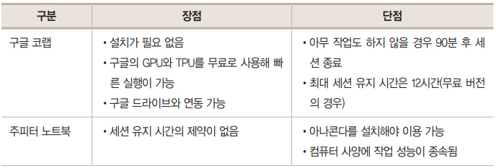
3 구글 코랩 실행하기
구글 코랩 실행하기
구글 코랩과 아나콘다 가상 환경을 이용하는 방법의 장단점은 표 1-1과 같음
▼ 표 1-1 | 딥러닝 프로그래밍 툴의 장단점

Slide 17
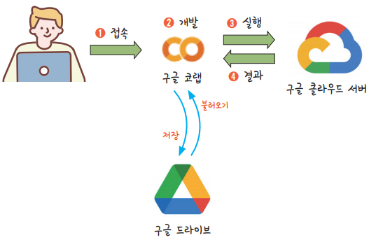
3 구글 코랩 실행하기
구글 코랩 실행하기
구글 코랩의 개요
구글 코랩을 사용하기 위해 필요한 소프트웨어는 웹 브라우저뿐임
웹 브라우저로 구글 코랩에 접속해서 딥러닝을 위해 필요한 편집을 마치면, 구글 클라우드 서버에서 해당 프로그램이 실행되고, 결과를 구글 코랩에 보여 줌
구글 코랩을 통해 만들고 실행한 파일은 구글 드라이버에 저장하고 불러올 수 있음

Slide 18
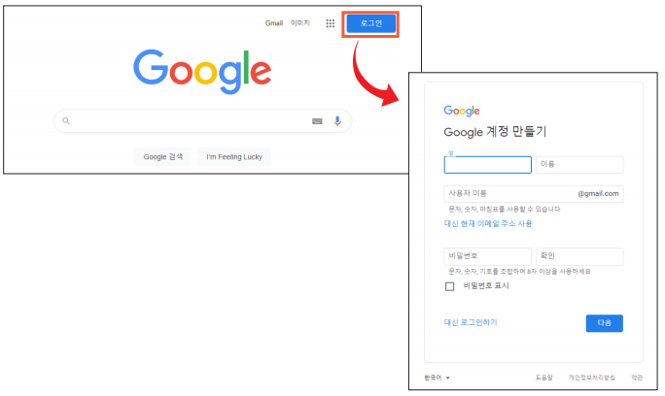
3 구글 코랩 실행하기
구글 코랩 실행하기
1. 구글 코랩을 사용하려면 구글 계정이 있어야 함
구글 계정이 없다면 먼저 구글 웹 사이트에 접속해 계정을 만듦
▼ 그림 1-2 | 구글 계정 만들기

Slide 19
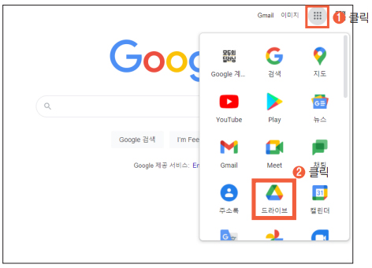
3 구글 코랩 실행하기
구글 코랩 실행하기
2. 인증 과정과 약관 동의 과정을 거쳐 구글 계정을 만들고 해당 계정에 로그인하고 나면,
아이콘을 클릭한 후 드라이브를 클릭
▼ 그림 1-3 | 구글 드라이브 선택

Slide 20
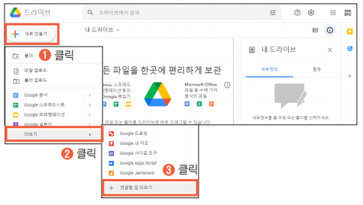
3 구글 코랩 실행하기
구글 코랩 실행하기
3. 구글 드라이브가 열리면 왼쪽 상단의 새로 만들기 > 더보기 > 연결할 앱 더보기를
차례로 선택
▼ 그림 1-4 | 연결할 앱 선택

Slide 21
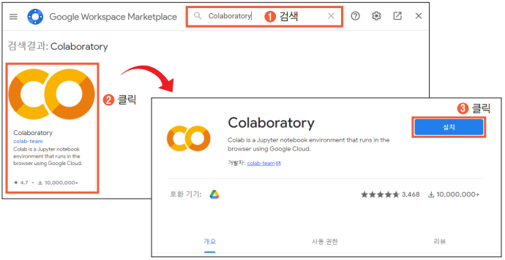
3 구글 코랩 실행하기
구글 코랩 실행하기
4. ‘Colaboratory’를 검색하고 해당 앱을 클릭한 후 설치를 클릭
▼ 그림 1-5 | Colaboratory를 검색해서 설치

Slide 22
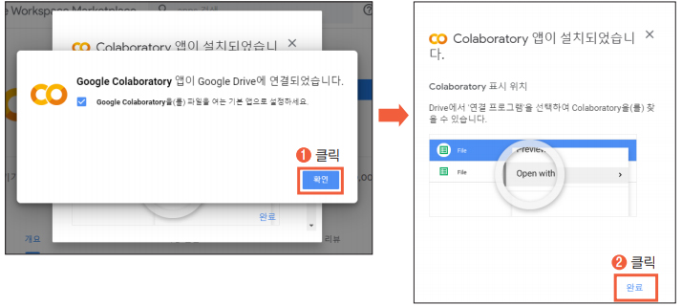
3 구글 코랩 실행하기
구글 코랩 실행하기
5. 화면에 나오는 대로 동의와 계정 선택 단계를 진행
그림 1-6과 같이 뜨면 설치가 완료된 것
확인을 눌러 구글 코랩을 기본 앱으로 설정하고 완료를 눌러 설치를 마침
▼ 그림 1-6 | 구글 코랩 설치 완료

Slide 23
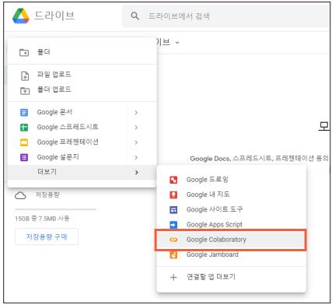
3 구글 코랩 실행하기
구글 코랩 실행하기
6. 이제 다시 한 번 새로 만들기 > 더보기를 선택하면 Google Colaboratory 메뉴가 생긴 것을
확인할 수 있음
클릭해서 구글 코랩을 실행
▼ 그림 1-7 | 구글 코랩의 실행

Slide 24
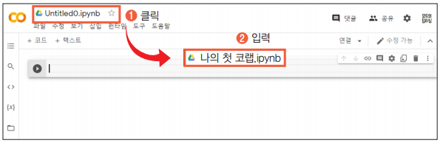
3 구글 코랩 실행하기
구글 코랩 실행하기
구글 코랩의 개요
1. 그림 1-8과 같이 구글 코랩이 실행되면 먼저 파일명을 바꾸어 보자
상단에 Untitled0.ipynb라고 되어 있는 부분을 클릭해 ‘나의 첫 코랩’이라고 입력
▼ 그림 1-8 | 파일명 바꾸기

Slide 25
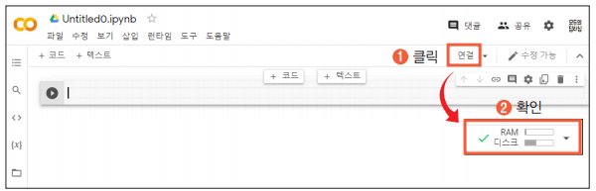
3 구글 코랩 실행하기
구글 코랩 실행하기
2. 우측의 연결 버튼을 클릭하고 잠시 기다리면 메모리(RAM)와 디스크 사용량을 표시하는
막대 그래프가 표시
▼ 그림 1-9 | 구글 클라우드 서버와 연결하기

Slide 26
3 구글 코랩 실행하기
구글 코랩 실행하기
3. 추가 설정이 없을 경우 CPU 기반으로 구동
빠른 실행을 위해 GPU 또는 TPU와 연결시켜 보자
메뉴에서 수정 > 노트 설정을 클릭한 후 하드웨어 가속기의 None을 GPU(또는
TPU)로 선택하고 저장을 누름
책에서는 GPU를 선택

Slide 27
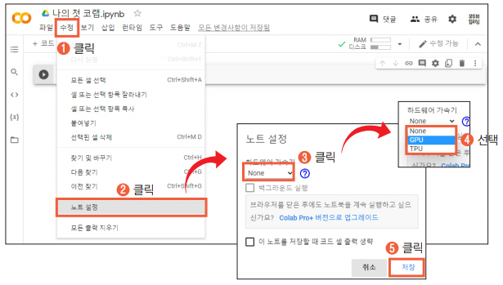
3 구글 코랩 실행하기
▼ 그림 1-10 | GPU 또는 TPU와 연결하기

Slide 28
3 구글 코랩 실행하기
구글 코랩 실행하기
TPU는 구글에서 만든 데이터 분석 및 딥러닝용 하드웨어
구글 클라우드 서버 내에서만 사용할 수 있으며, GPU보다 특정 환경에서 훨씬 빠른 연산이 가능한 것으로 알려져 있음

Slide 29
3 구글 코랩 실행하기
구글 코랩 실행하기
코드 실행하기
이제 GPU 혹은 TPU를 이용해 구글 코랩을 사용할 준비가 되었음
간단한 코드를 입력해 보면서 사용법을 알아보자
딥러닝을 위한 코드는 파이썬 언어로 만들어짐
파이썬은 배우기 쉽고 데이터를 다루는 기능이 뛰어나, 딥러닝과 인공지능 분야에서 가장 많이 쓰이는 프로그래밍 언어

Slide 30

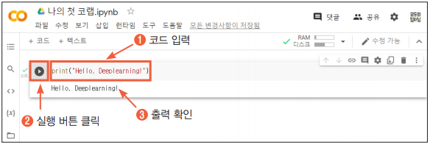
3 구글 코랩 실행하기
구글 코랩 실행하기
4. 다음과 같이 Hello, Deeplearning!을 출력하는 코드를 입력
실행 버튼( )을 클릭한 후 출력을 확인해 보자
▼ 그림 1-11 | 첫 코드 실행

Slide 31
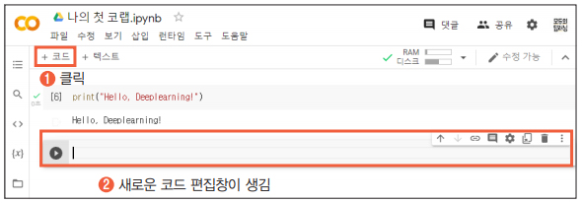
3 구글 코랩 실행하기
구글 코랩 실행하기
5. 메뉴 바로 밑에는 + 코드와 + 텍스트 버튼이 있음
이를 이용해 코드를 새로 입력할지, 텍스트를 입력할지 결정할 수 있음
먼저 코드를 새롭게 추가해 보자
+ 코드를 클릭해서 새로운 코드 편집창이 나타나는 것을 확인
▼ 그림 1-12 | 새 코드 편집창 만들기

Slide 32
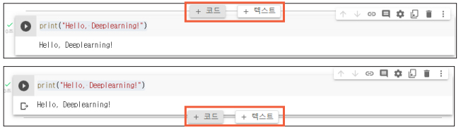
3 구글 코랩 실행하기
구글 코랩 실행하기
창 상단이나 하단에 마우스를 살짝 가져가도 + 코드, + 텍스트 선택 버튼이 나옴
이후 코드가 길어질 때 상단 메뉴까지 이동하는 번거로움을 덜 수 있는 편리한 기능
▼ 그림 1-13 | 또 다른 코드 편집창 생성법

Slide 33
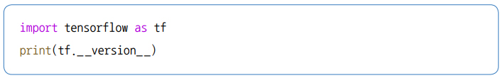
3 구글 코랩 실행하기
구글 코랩 실행하기
6. 딥러닝을 위해 반드시 필요한 라이브러리는 텐서플로
구글 코랩에는 텐서플로가 이미 설치되어 있음
설치된 텐서플로의 버전을 확인하는 코드를 실행해 보자
새로 연 코드 편집창에 다음과 같이 입력

Slide 34
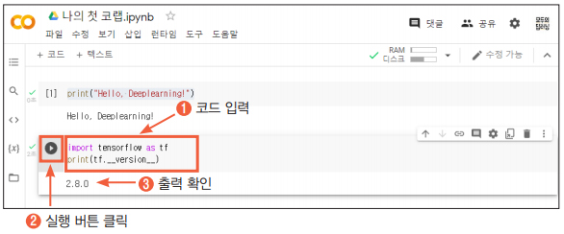
3 구글 코랩 실행하기
구글 코랩 실행하기
실행 버튼을 클릭하고 출력을 확인
현재 사용 중인 텐서플로의 버전이 출력
▼ 그림 1-14 | 새로운 코드 실행

Slide 35
3 구글 코랩 실행하기
구글 코랩 실행하기
이 글을 쓰는 시점의 구글 코랩의 텐서플로 버전은 2.8
텐서플로의 버전에 따라 실행 결과나 특성이 조금씩 달라질 수 있음

Slide 36
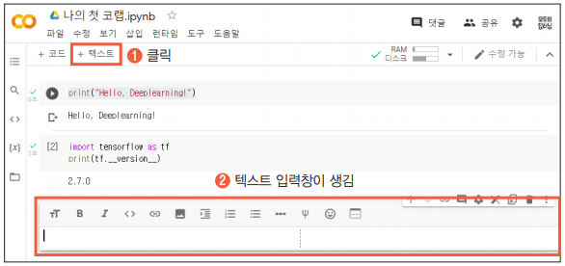
3 구글 코랩 실행하기
구글 코랩 실행하기
텍스트 입력하기
7. 이번에는 텍스트를 입력하고 다루는 방법에 대해 알아보자
+ 텍스트를 클릭해 텍스트 입력창을 추가
▼ 그림 1-15 | 새로운 텍스트 입력창 생성

Slide 37
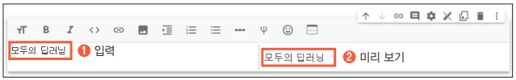
3 구글 코랩 실행하기
구글 코랩 실행하기
8. 텍스트 입력창 왼쪽에 텍스트를 입력하면, 어떻게 보여질지 오른쪽에 나타남
▼ 그림 1-16 | 텍스트의 입력과 미리 보기

Slide 38
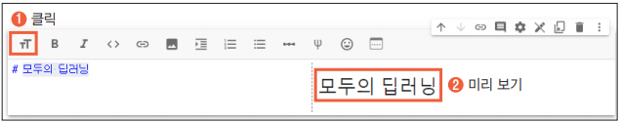
3 구글 코랩 실행하기
구글 코랩 실행하기
#이나 * 등 기호를 붙이면 텍스트의 크기나 굵기, 기울기 등을 조정할 수 있는데, 이것을 마크다운 언어라고 함
구글 코랩은 #이나 * 기호를 일일이 기억하지 않아도 이를 자동으로 붙여 주는 툴을 텍스트 입력창 상단에 제공
예를 들어 를 클릭하면 # 기호가 추가되면서 앞서 입력한 글씨의 크기가 변하는 것을 볼 수 있음
▼ 그림 1-17 | 글씨 크기 변경하기 1

Slide 39
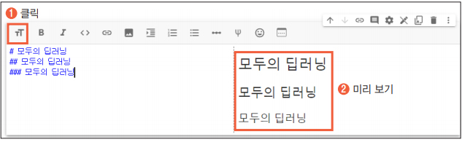
3 구글 코랩 실행하기
구글 코랩 실행하기
또한, 를 한 번 더 누르면 # 기호가 두 번 나오면서 글씨 크기가 작아짐
세 번까지 크기를 줄일 수 있음
그 밖에 다른 아이콘들도 클릭해 보면 어떤 기능을 가지고 있는지 쉽게 확인할 수 있음
▼ 그림 1-18 | 글씨 크기 변경하기 2

Slide 40
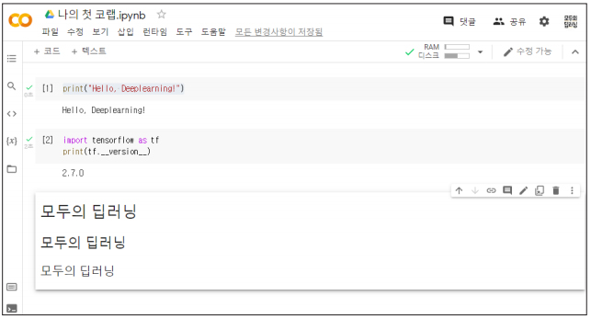
3 구글 코랩 실행하기
구글 코랩 실행하기
9. 키를 누르면 텍스트 편집이 종료되며, 더블클릭하거나 키를 눌러 다시 편집
할 수 있음
▼ 그림 1-19 | 텍스트 편집 종료

Slide 41
3 구글 코랩 실행하기
구글 코랩 실행하기
코드 실행하기
10. 구글 코랩에서 작성한 노트북 파일은 구글 드라이브에 저장
메뉴의 파일 > 저장을 선택한 후 드라이브에 노트북 파일이 저장된 것을 확인

Slide 42
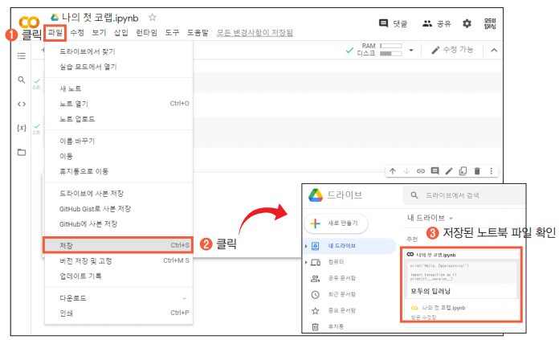
3 구글 코랩 실행하기
▼ 그림 1-20 | 파일을 내 드라이브에 저장

Slide 43
3 구글 코랩 실행하기
구글 코랩 실행하기
지금까지 구글 코랩을 실행하고, 실행한 파일을 내 구글 드라이브에 저장해 보았음

